Slide 1
下周五、周六运动会放假，课程内容会做点调整，这次的内容稍多一些。
复习＿＿工程特征，以孔，圆角，筋为主

Slide 2
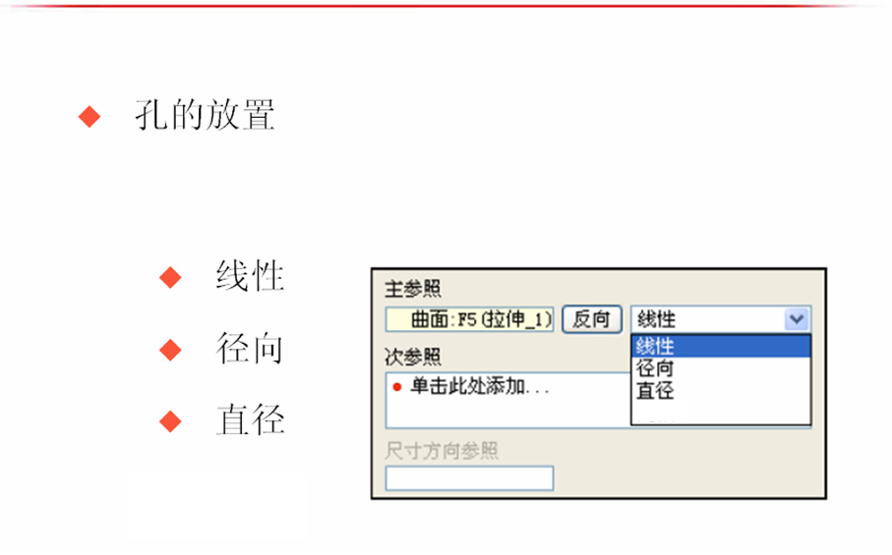
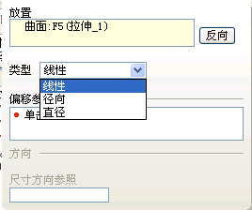
复习：Creo 工程特征＿＿孔放置
指定孔的放置平面
不论什么情况，必须先给定放置孔的面以及孔的定位尺寸。
指定孔的位置：定位尺寸

Slide 3
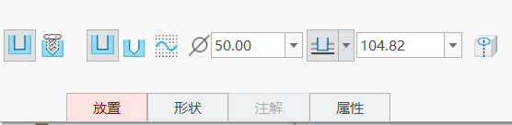

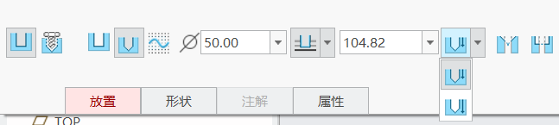
复习： Creo 工程特征＿＿孔放置
孔的形状
简单平孔
孔深不算倒锥
简单钻孔
孔深算倒锥

Slide 4
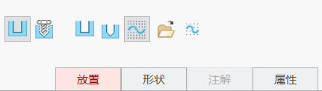
复习： Creo 工程特征＿＿孔放置
孔的形状
进入二维草绘界面
＿＿轴必须是竖直的

Slide 5
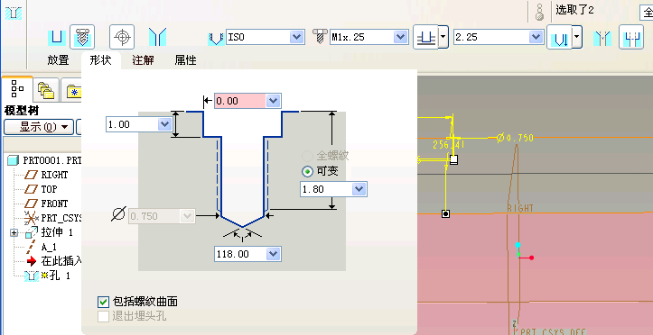
复习： Creo 工程特征＿＿孔放置、孔的形状
螺纹尺寸
生成锥孔
标准孔—指螺纹连接用孔
螺纹孔还是光孔
是否有头部，头部形状
有头部时，一定要给出数值

Slide 6
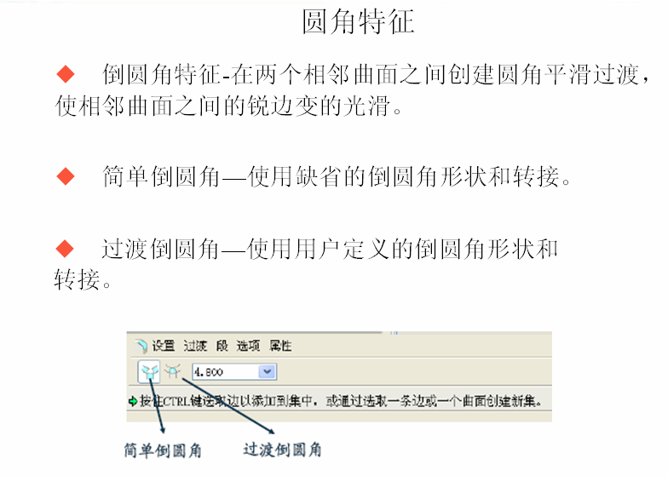
复习： Creo 工程特征＿＿圆角特征
常规倒圆角时，可选边，也可选两个相交的面做为例圆角的对象

Slide 7

复习： Creo 工程特征＿＿筋特征
轨迹筋＿垂直于作图面各其它3个方向延伸筋板
轮廓筋＿沿作图面拉出筋板
图形开放，生成筋板的方向必须有实体

Slide 8
今天内容
螺旋扫描命令（修饰螺纹命令）
扫描__可变剖面扫描
混合特征__平行，旋转混合
扫描混合
复制、镜像
阵列命令

Slide 9


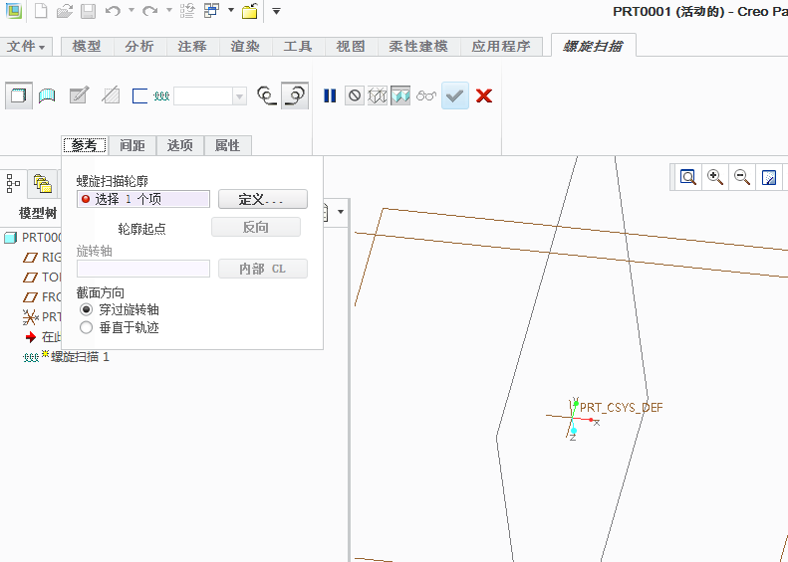
Creo 中的螺旋扫描
5.0后的图标
1、点击完才能进入二维草绘界面：绘制轴以及扫描轮廓线

Slide 10
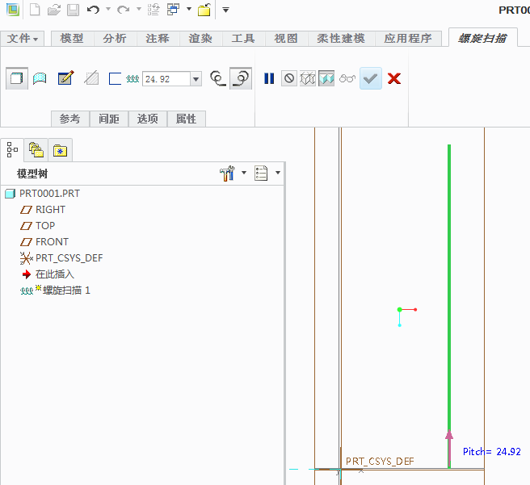
Creo 中的螺旋扫描
选定旋向：左旋/右旋
2、进入二维草绘界面：绘制断面图

Slide 11
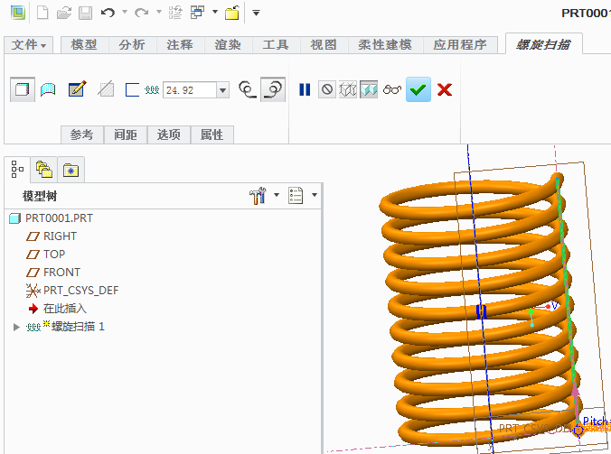
Creo 中的螺旋扫描
3、改变导程（默认值是轨迹长的十分之一）
绘制断面图的作图面与轴线及轮廓线的作图面不是一个，因此在进入草绘界面后，需通过 命令把绘图面转正后再画断面图
断面形状

Slide 12
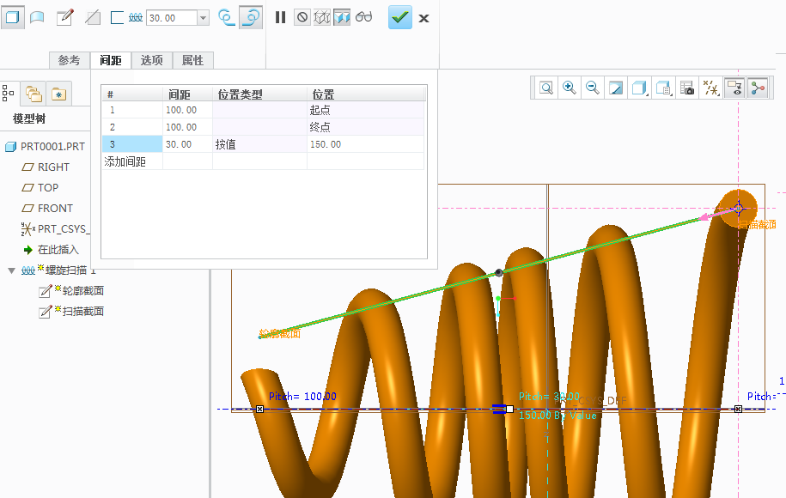
Creo 中的螺旋扫描
4、可以添加间距改为变导程螺纹。点击“添加间距”后直接点轴线或轨迹线，改变位置下的值即可。

Slide 13
螺旋扫描（Helical weep）：
一定要有中心线（几何中心线），扫描轮廓线必须是开放的，而且不能垂直于中心线。
这样得到的螺纹二维图是真实形状的投影，不符合国家标准的规定。只有在做NC程序，直接驱动加工时才用。（举例，用去材料生成螺纹，此时剪切结构的轴向尺寸不能等于或大于螺距）

Slide 14
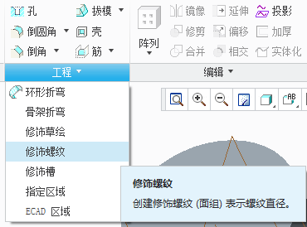
Creo 中的修饰螺纹
修饰螺纹：在已有圆柱面上完成
按规定画法生成螺纹中的细实线。

Slide 15
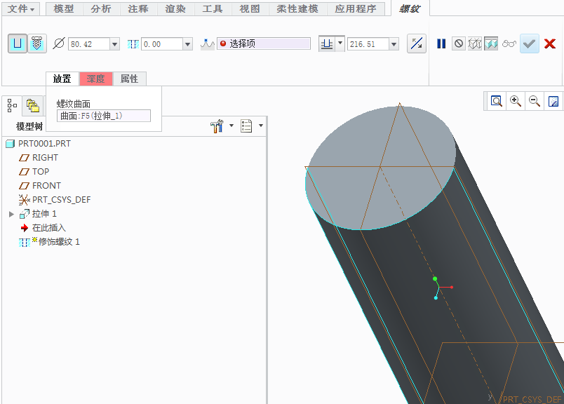
Creo 中的修饰螺纹
1、选择螺纹曲面

Slide 16
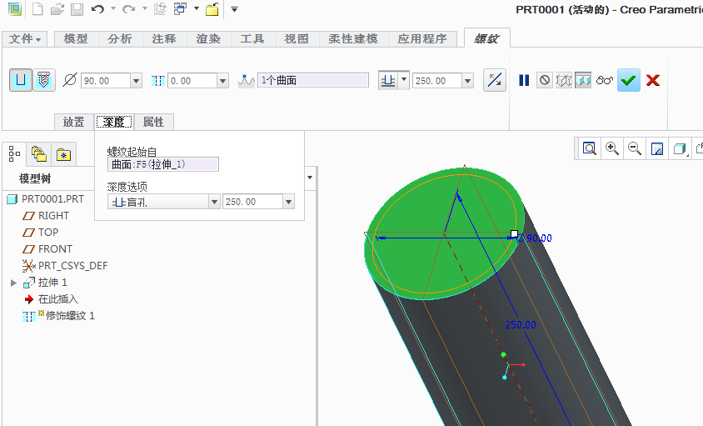
Creo 中的修饰螺纹
系统自己算细实线的直径，外螺纹为小径，内螺纹是大径
2、选择螺纹起始面
3、螺纹长度

Slide 17
修饰螺纹：选择有螺纹的圆柱面、螺纹开始的端面，给定螺纹长度即可。系统根据内、外螺纹自动给出相应的大径及小径。
修饰螺纹在生成二维工程图时按照国家标准标要求生成细实线。

Slide 18
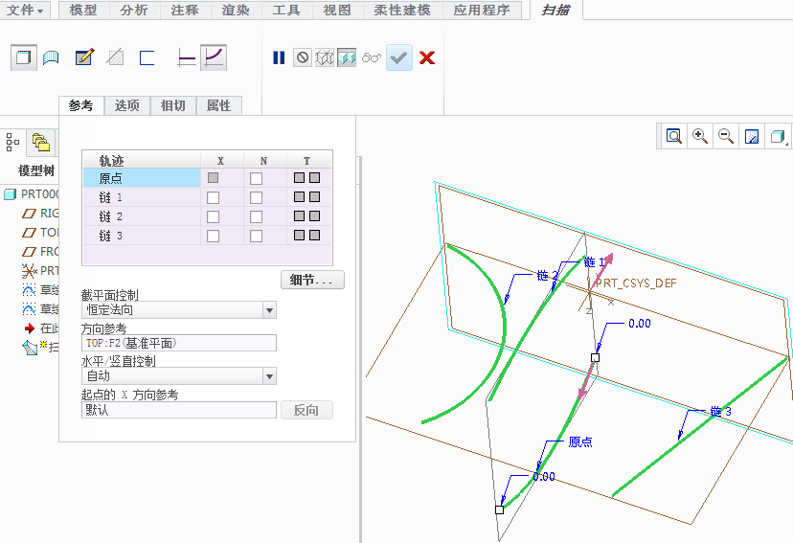
Creo 中的扫描__可变剖面扫描
1、选择已有的多条曲线为扫描控制线__要先画好。选择垂直于轨迹时，指的是垂直于每一条轨迹。
2、给定截面控制方向，一般选择恒定法向，选择平面。

Slide 19
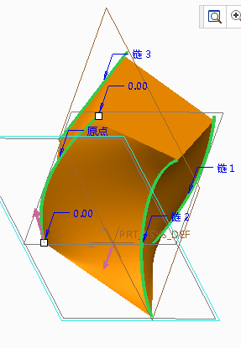
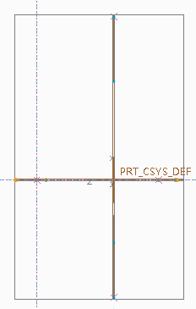
Creo 中的扫描__可变剖面扫描
3、选择草绘按键，进入草绘界面
4、绘制断面，断面顶点必须通过所有轨迹的起始点，否则没法控制断面形状。每条曲线的起点都由一个小黄叉表达。

Slide 20
Creo 中的扫描
截面控制
垂直于轨迹 (Normal To Trajectory) - 草绘平面将垂直于指定的轨迹。此为缺省设置。
垂直于投影 (Normal to Projection) - Z 轴与指定方向上的“原点轨迹”的投影相切。“方向参照”(Direction reference) 收集器激活，提示选择方向参照。不需要水平/垂直控制。
恒定法向 (Constant Normal Direction) - z 轴平行于指定方向向量。“方向参照”(Direction reference) 收集器激活，提示选择方向参照。

Slide 21
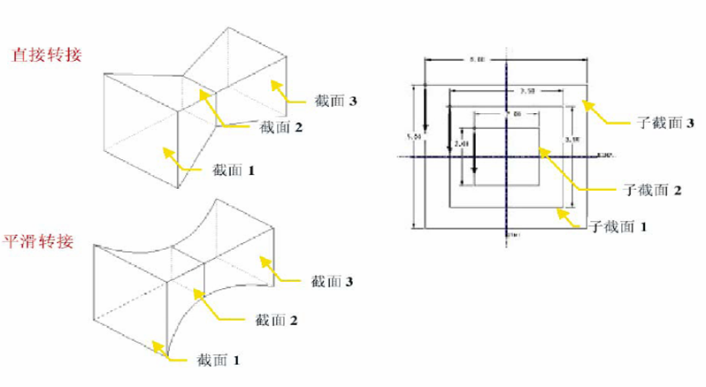
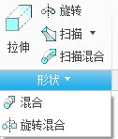
Creo 中的平行混合
平行混合：通过两个或两个以上断面的顶点边在一起形成实体

Slide 22
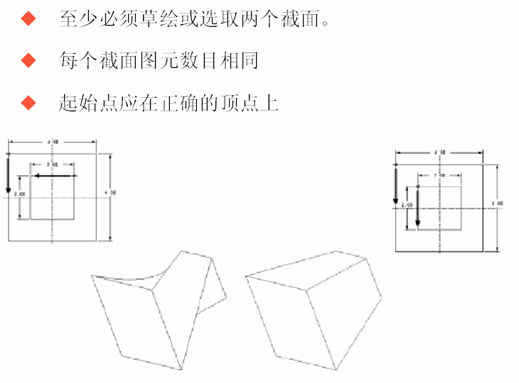
Creo 中的平行混合
平行混合：通过两个或两个以上断面的顶点边在一起形成实体
点选一个点后，点左键，可将其改为起点或增加混合点。可以把多点混合到一个点上。

Slide 23
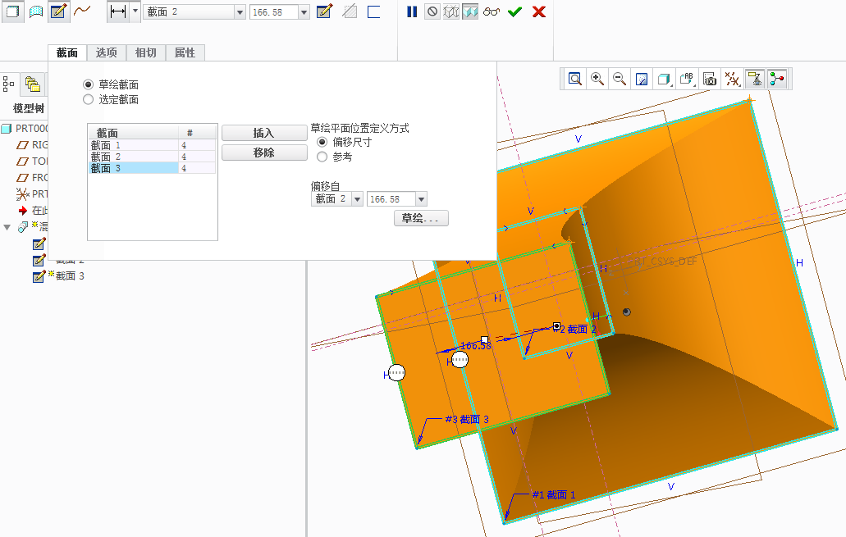
Creo 中的平行混合
1、通过草绘生成截面。头两个截面直接点草绘即可
2、从第三个截面开始要先按插入

Slide 24
Creo 中的旋转混合
旋转混合：截面之间要旋转一个角度

Slide 25
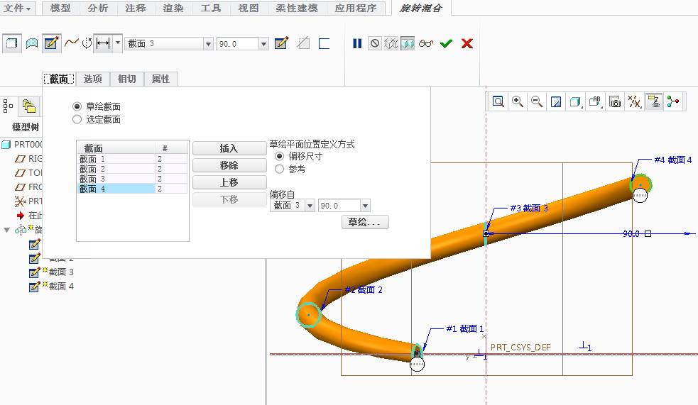
Creo 中的旋转混合
1、通过草绘生成截面。第一个截面要画旋转轴（同旋转命令一样用几何轴），头两个截面直接点草绘
2、给定两个截面间的旋转角度
3、从第三个截面开始要先按插入，再重复2、1步

Slide 26
旋转混合
注意，由于每次作图面都转了一定角度，因此在进入草绘界面后，需通过 命令把绘图面转正后再作图。
在去除材料时注意方向，如方向不对，可以在角度前加负号

Slide 27
Creo 中的扫描混合
一条轨迹+多个不同的截面→扫描混合特征
“轨迹”要先画出，在此只能选已有轨迹
新增点可以通过在曲线上生成基准点加入，在插入新断面时，在图上选择基准点。
各断面的端点数必须相同（与混合要求相同）。

Slide 28
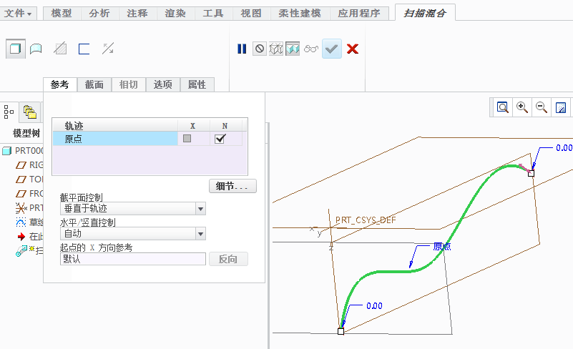
Creo 中的扫描混合
1、选择扫描轨迹

Slide 29
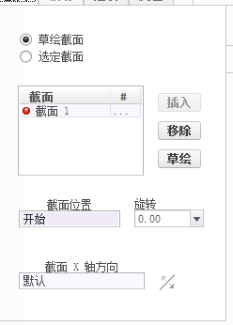
Creo 中的扫描混合
2、点该键进入截面绘制界面
3、点击草绘进入截面绘制界面

Slide 30
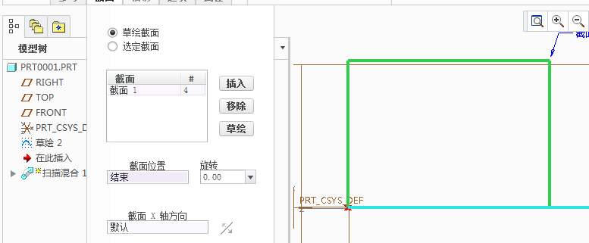
Creo 中的扫描混合
5、点该插入，增加截面数
4、绘制第一个截面

Slide 31
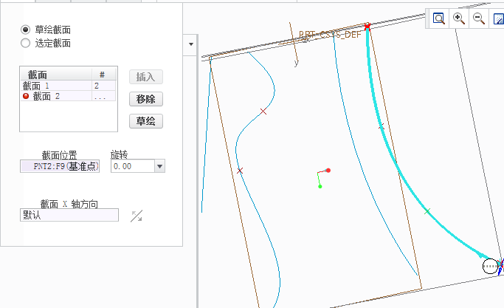
Creo 中的扫描混合
6、点击截面位置
7、在轨迹线上选点，选 中的点变色
8、点击草绘进入下一个截面绘制界面

Slide 32
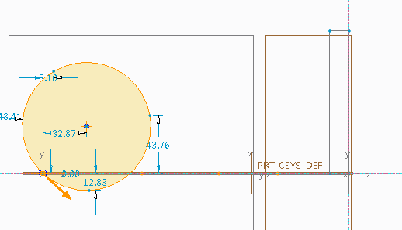
Creo 中的扫描混合
第一个截面
9、绘制第二个截面时要注意与第一个截面之间的关系，起点要对应，端点数要一致
起点不对应时，选择对应起点，按右键进行修改

Slide 33
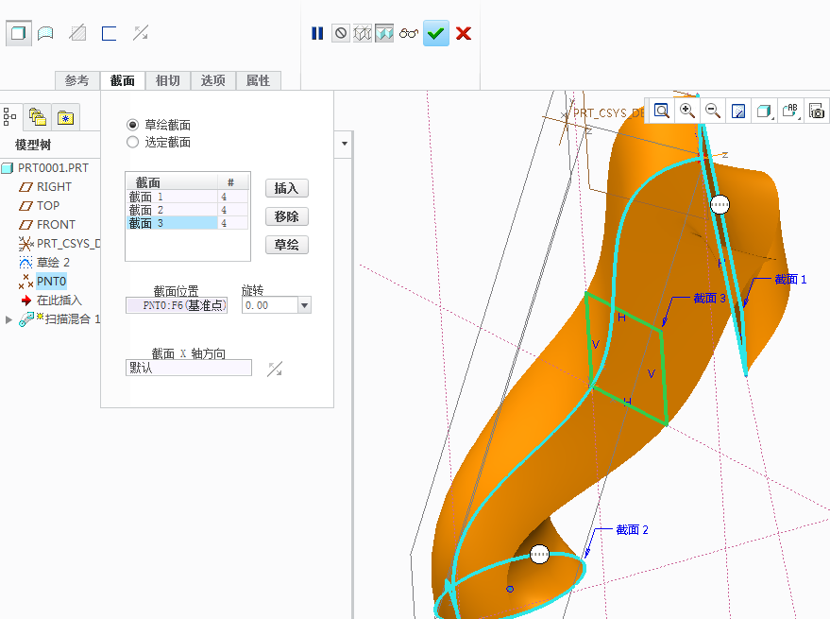
Creo 中的扫描混合
10、点击该键，选择已有的点
11、选择点，点击草绘进入截面绘制界面

Slide 34
Creo 中的不同扫描
简单扫描：一条轨迹+一个截面
变截面扫描：多条轨迹+一个截面
扫描混合：一条轨迹+多个不同的截面

Slide 35
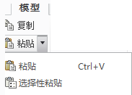
Creo 中的复制特征
新版本 的复制命令改动较大，应用了与其它应用软件一样的复制、粘贴两项，使复制变得简单。
1、选择要复制的特征后，然后按该键
2、点击粘贴，进入特征生成的界面完成复制。
3、从作图同开始重新定义特征，除特征生成方式外，都可以改变。相当地生成 一个全新的特征

Slide 36
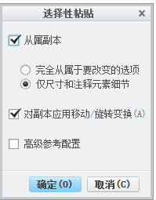
Creo 中的复制特征
1、选择要复制的特征后，然后按该键
2、选择性粘贴得到从属性副本，可完成移动与旋转。

Slide 37
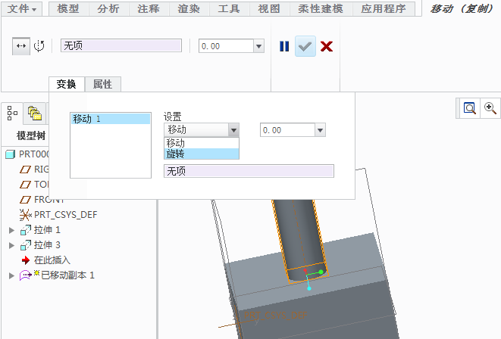
Creo 中的复制特征
3、选择要复制的方式——移动、旋转
5、给定移动距离或旋转角度
4、指定参照：移动可选择线（沿线移动）或面（垂直于面移动），旋转只能选线，绕线旋转

Slide 38

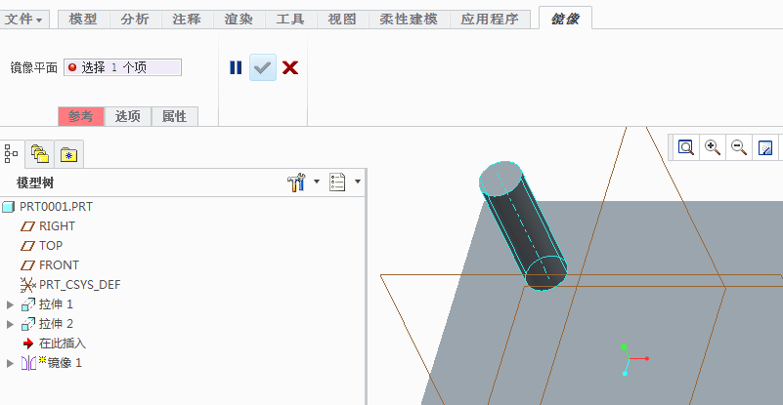
Creo 中的镜像特征
1、先选择要镜像的特征
2、选择镜像命令
3、选择镜像参考平面

Slide 39

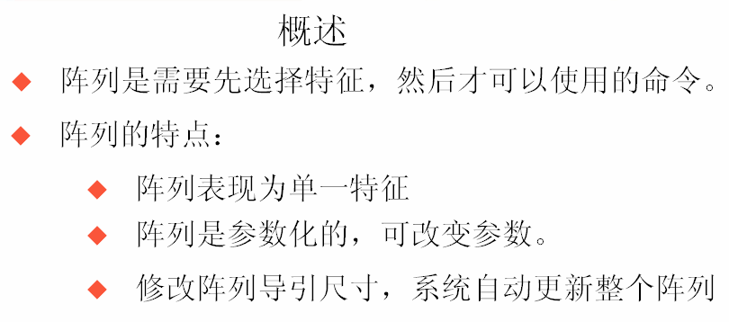
Creo 中的阵列命令

Slide 40

Creo 中的阵列命令
阵列方式：

Slide 41
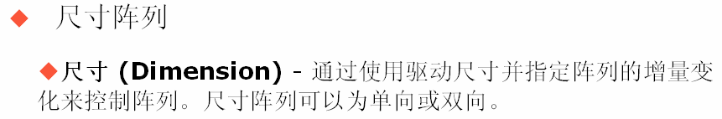
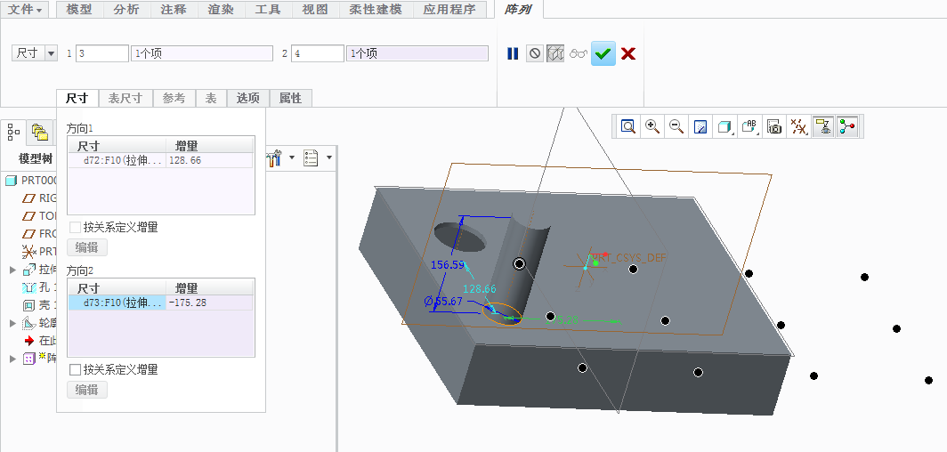
Creo 中的阵列命令
此时必须有定位尺寸
双向阵列，取两个方向的尺寸

Slide 42
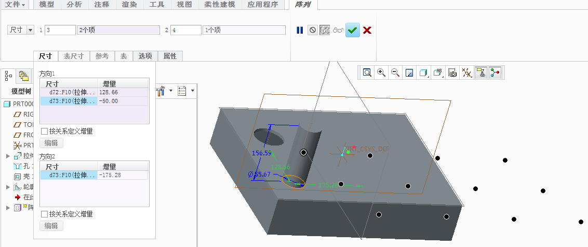
Creo 中的阵列命令
双向阵列，其中一方向取了两个尺寸，形成斜向阵列。

Slide 43
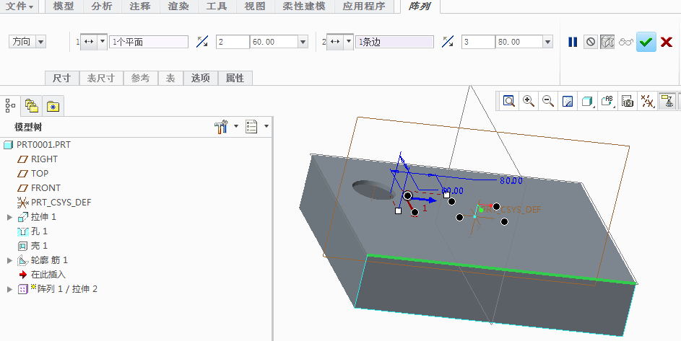
Creo 中的阵列命令
方向阵列：用方向来确定阵列。选择面，阵列方向垂直于面，如1项。选择线，阵列方向沿线的方向，如第2项

Slide 44
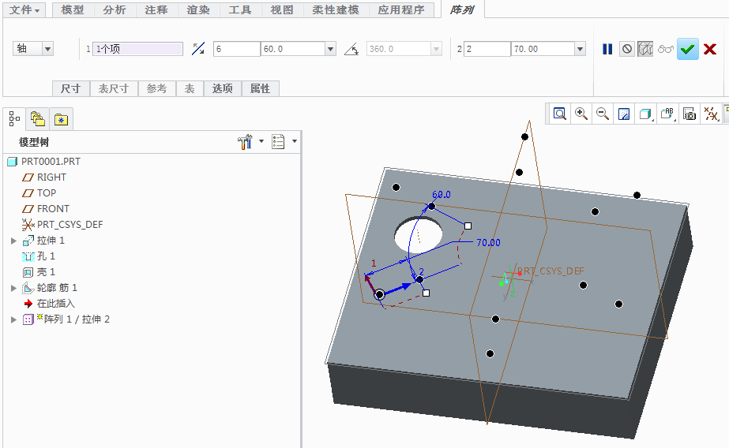
Creo 中的阵列命令
轴阵列：选择 一条轴线作为周向阵列的中心线
3、相邻特征间的角度
2、改变阵列数量
1、选择轴线

Slide 45
Creo 中的阵列命令
轴阵列：可选择 一条线作为圆周阵列的中心线
4、改变此处的数值，可增加径向阵列，并给定径向距离

Slide 46
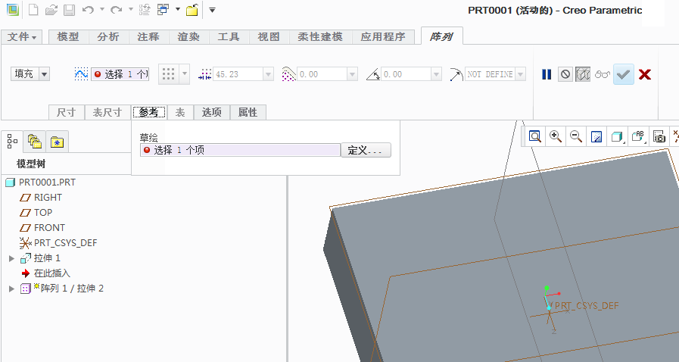
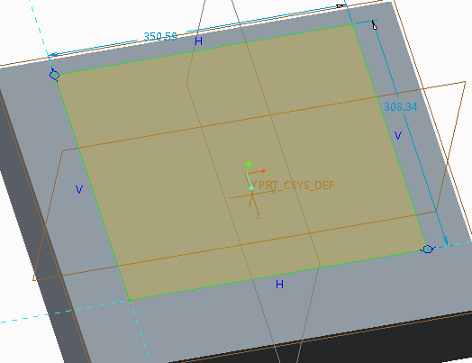
Creo 中的阵列命令
填充阵列：选定栅格填充某个区域
1、选择阵列模式
2、进入草绘，绘制填充区域

Slide 47
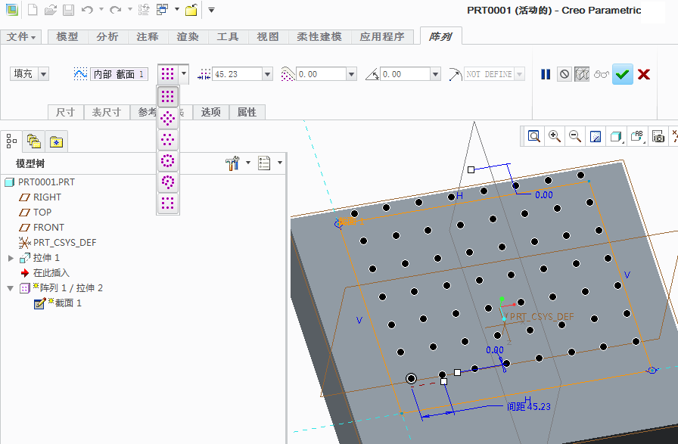
Creo 中的阵列命令
填充阵列：选定栅格填充某个区域
3、选择栅格方式，相当于填充方式。

Slide 48
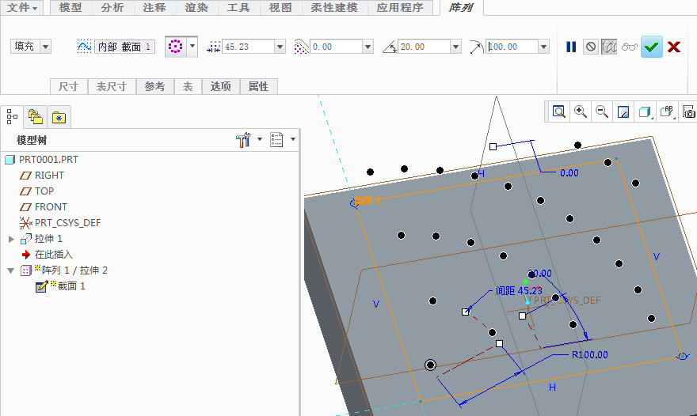
Creo 中的阵列命令
填充阵列：选定栅格填充某个区域
3、选择栅格方式，相当于填充方式。

Slide 49
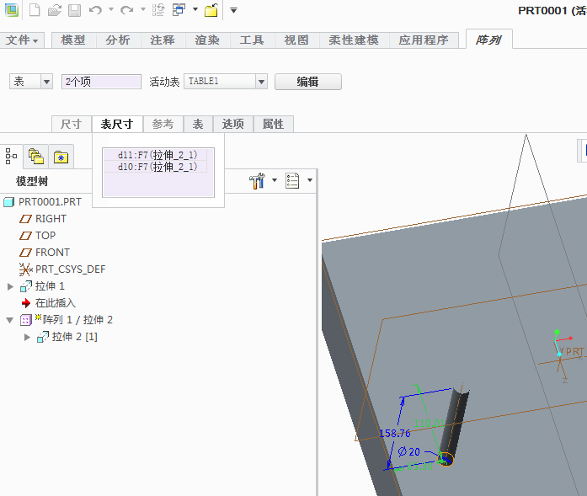
Creo 中的阵列命令
表阵列：数据库给定的数值陈列
1、选择表格阵列模式。
3、点击编辑，进入表
2、取要改变的尺寸。

Slide 50
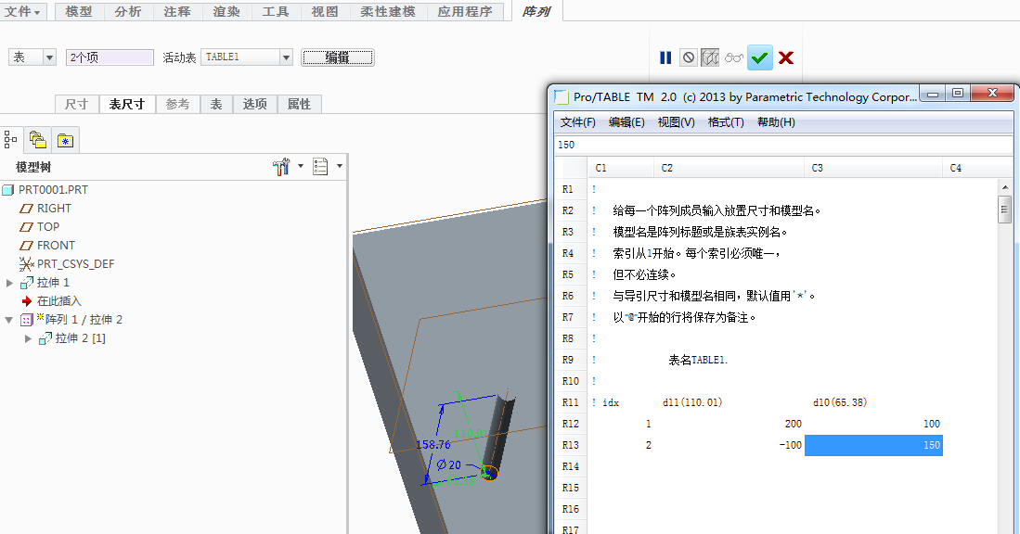
Creo 中的阵列命令
表阵列：数据库给定的数值陈列
4、给定尺寸

Slide 51
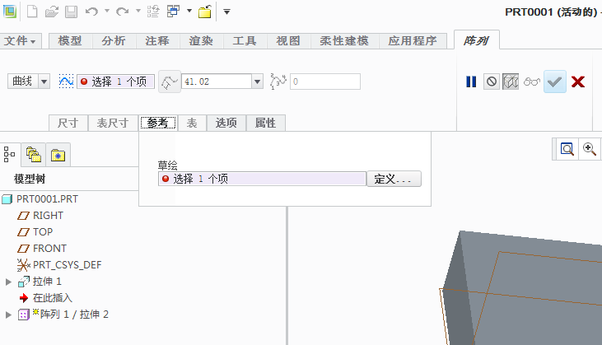
Creo 中的阵列命令
曲线阵列：沿一条已知曲线阵列
1、点击定义，进入绘图界面
1、或者选择已有曲线

Slide 52
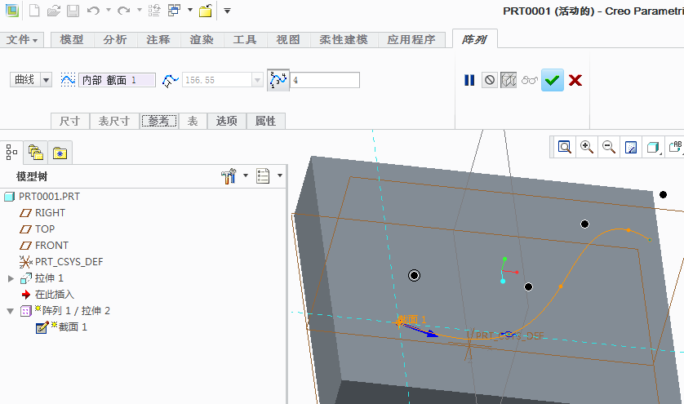
Creo 中的阵列命令
曲线阵列：沿一条已知曲线阵列
2、点击它改变阵列个数
2、点击它改变距离

Slide 53
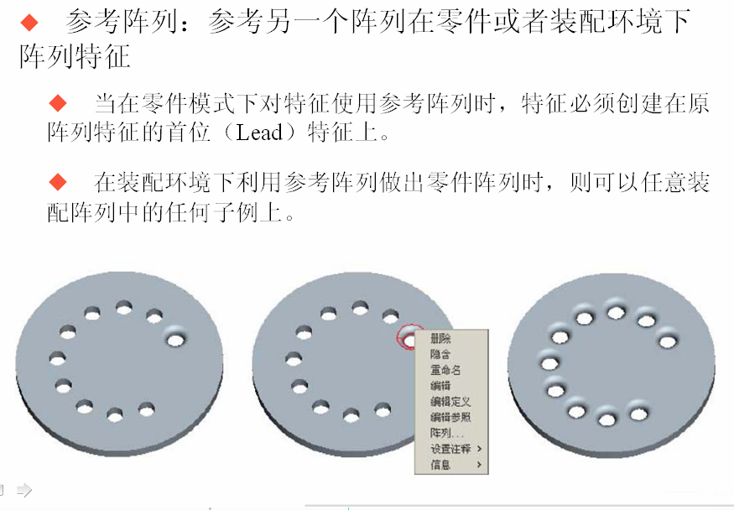
Creo 中的阵列命令
参考阵列：对倒角等工程特征的阵列，属于附属阵列
参考阵列只能用于在已阵列特征上执行的工程特征，如倒角等

Slide 54
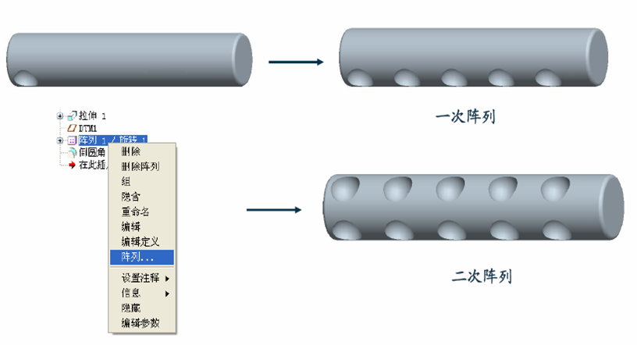
Creo 中的阵列命令
阵列的阵列：最多有两次阵列

Slide 55
特征阵列
直接输入定位尺寸增量时，数值的正负会影响到阵列所建立特征的方向。
在删除时，如直接用“删除”命令会把初始特征也删除掉，用“删除阵列”可保留初始特征。

Slide 56
本次课重点
掌握螺旋扫描、修饰螺纹；可变剖面扫描、混合特征（平行，旋转混合）、扫描混合、可变特征的复制、阵列。
下节课讲装配，请同学提前做一套零件图。
问题：
在圆柱上切出螺纹时，尾部怎么办？

Slide 57
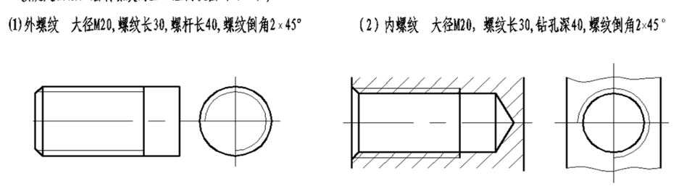
第4次上机作业
1、做一个变导程的弹簧（尺寸自己定）
2、 分别用螺旋扫描及修饰螺纹完成下边两种螺纹

Slide 58
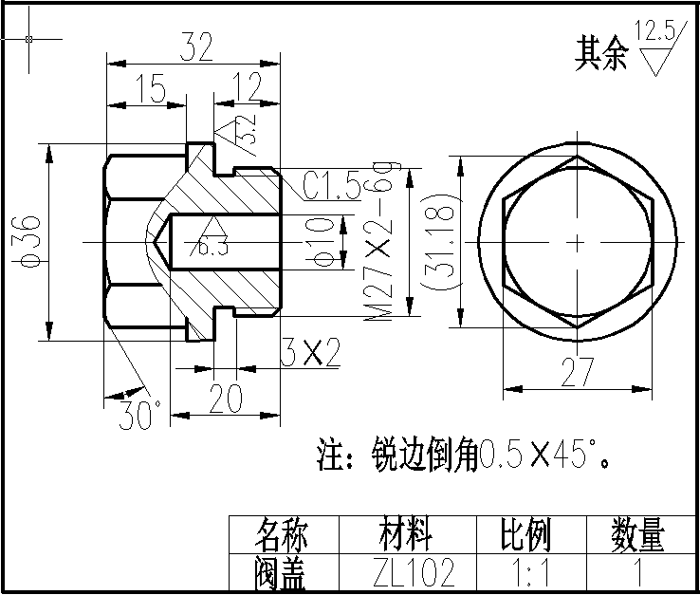
3、完成下图，其中M27*2的螺纹用螺旋扫描法生成
这个图做完后要保留下来，后边做二维图时会用到

Slide 59


4、完成下图的螺纹套
M100x6，内螺纹深100，退刀槽宽10深7.5
M150x8，外螺纹深100，有螺尾
内、外各做一组修饰螺纹

Slide 60
5、自己做一个可变剖面扫描的模型，尺寸右自己确定

Slide 61

6、做一个由3个截面控制的扫描混合模型，尺寸自己定。

Slide 62




7、完成下列图形，注意各截面的尺寸及位置
截面3
截面4一个点
截面2
截面1

Slide 63

8、用旋转混合的方法给M100x8的螺纹做一个旋转120度的螺尾

Slide 64


9、构建三维图，用复制的方法完成下图中的孔，有尺寸的按所给尺寸，无具体尺寸自已定数据

Slide 65


10、构建三维图，用阵列的方法完成下边图中的孔，有尺寸的按所给尺寸，无具体尺寸自已定数据

Slide 66

11、构建三维图，用阵列的方法完成下边图中的孔
这个图做完后要保留下来，后边做二维图时会用到

